Slide 1
Hiện thực lịch sử và lịch sử được con người nhận thức
Lịch sử 10 – Kết nối tri thức – Chủ đề 1 – Bài 1
Giáo viên: Cô Xoan – Trung tâm GDNN-GDTX Bà Rịa – Vũng Tàu
Notes:
Bài 1, SGK tr.6–10. Gợi ý 2 tiết: Tiết 1 mục 1 (Lịch sử là gì); Tiết 2 mục 2 (Sử học là gì) + luyện tập, vận dụng. Mở file bấm F5; Alt+F5 để xem ghi chú.

Slide 2
Học xong bài này, em sẽ
Trình bày được khái niệm lịch sử
Phân biệt hiện thực lịch sử với lịch sử được con người nhận thức
Giải thích được khái niệm Sử học
Nêu chức năng, nhiệm vụ và đối tượng nghiên cứu của Sử học
2
Notes:
Mục tiêu theo SGK tr.6. Đọc nhanh, không dừng lâu.

Slide 3
Khởi động
?
Cầu Long Biên (Hà Nội, xây 1898–1902) là một hiện vật lịch sử. Em biết sự kiện nào gắn với cây cầu này? Việc tìm hiểu quá khứ ấy là nhiệm vụ của ngành khoa học nào?
3
Notes:
Hoạt động theo SGK tr.6, 3–4 phút. Cho HS nghĩ 1 phút, trao đổi với bạn bên cạnh, mời 2–3 em nói. Không chốt đáp án ngay — để dẫn vào bài: 'cuối tiết mình quay lại câu hỏi này'. 💡 Gợi ý: có thể hỏi thêm về một di tích ở địa phương mà em từng đến.

Slide 4
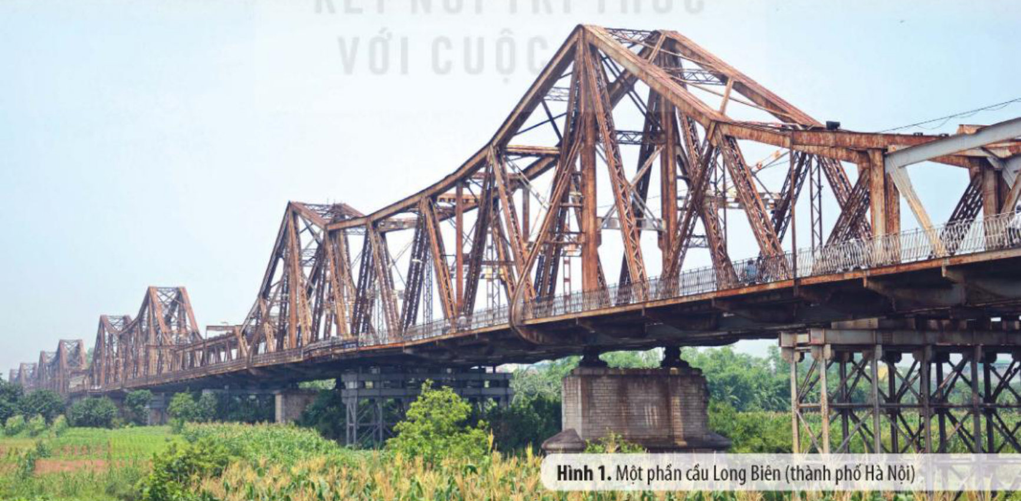
Quan sát: cầu Long Biên
Hình 1, SGK tr.6 – Một phần cầu Long Biên (thành phố Hà Nội)
4
Notes:
Cho HS quan sát 30 giây rồi mới hỏi lại câu hỏi khởi động.

Slide 5
1. Lịch sử là gì?
Lịch sử là những gì đã diễn ra trong quá khứ
Lịch sử loài người: toàn bộ hoạt động của con người từ khi xuất hiện đến nay
Gồm quá trình con người tương tác với tự nhiên và tương tác với nhau
Lịch sử được hiểu theo 2 nghĩa: hiện thực lịch sử và lịch sử được con người nhận thức
5
Notes:
SGK tr.7. Ý cuối là 'cửa' để sang slide sau. Hỏi: 'Hai nghĩa này giống hay khác nhau?' rồi bấm sang.

Slide 6
Hai nghĩa của từ 'lịch sử'
Hiện thực lịch sử
Lịch sử được con người nhận thức
Tất cả những gì đã diễn ra trong quá khứ
Tồn tại khách quan, không phụ thuộc ý muốn của con người
Không thể thay đổi, chỉ có thể tìm hiểu, tái hiện
Hiểu biết của con người về hiện thực lịch sử
Được trình bày, tái hiện theo nhiều cách: kể chuyện, ghi chép, nghiên cứu, trình diễn, lập đài tưởng niệm, nghi lễ, phong tục…
Có thể khác nhau tuỳ người, tuỳ cách tìm hiểu
6
Notes:
SGK tr.7. 💡 Gợi ý thêm (không có trong SGK): hình ảnh tảng băng — hiện thực lịch sử là cả tảng băng, lịch sử được nhận thức là phần nổi mà con người nhìn thấy.

Slide 7
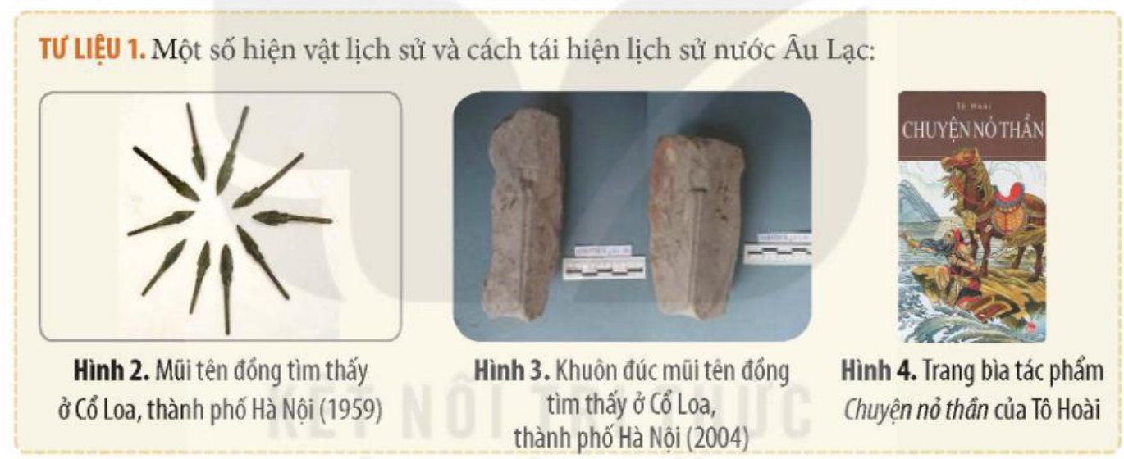
Tư liệu 1: hiện vật và cách tái hiện lịch sử Âu Lạc
Tư liệu 1, SGK tr.7
7
Notes:
Yêu cầu HS chỉ ra hình nào là hiện vật còn lại từ quá khứ, hình nào là sản phẩm con người viết ra về quá khứ.

Slide 8
Câu hỏi
Tư liệu 1 (SGK tr.7): Hình 4 – bìa tác phẩm 'Chuyện nỏ thần' của Tô Hoài – thuộc loại nào?
A
Hiện thực lịch sử
B
Lịch sử được con người nhận thức
C
Cả hai
D
Không loại nào
8
Notes:
Cho HS giơ thẻ A/B/C/D rồi mới bấm sang đáp án. Mở lại Hình 2, 3, 4 trong SGK tr.7 để HS đối chiếu.

Slide 9
Đáp án: B
Tư liệu 1 (SGK tr.7): Hình 4 – bìa tác phẩm 'Chuyện nỏ thần' của Tô Hoài – thuộc loại nào?
A
Hiện thực lịch sử
B
Lịch sử được con người nhận thức
C
Cả hai
D
Không loại nào
Giải thích: Mũi tên đồng Cổ Loa (Hình 2) và khuôn đúc mũi tên (Hình 3) là hiện vật còn lại của quá khứ → gắn với hiện thực lịch sử. Tác phẩm văn học kể lại chuyện nỏ thần là cách con người tái hiện lịch sử Âu Lạc → lịch sử được con người nhận thức.
9
Notes:
Đáp án: B. Mũi tên đồng Cổ Loa (Hình 2) và khuôn đúc mũi tên (Hình 3) là hiện vật còn lại của quá khứ → gắn với hiện thực lịch sử. Tác phẩm văn học kể lại chuyện nỏ thần là cách con người tái hiện lịch sử Âu Lạc → lịch sử được con người nhận thức.

Slide 10
Vì sao có khoảng cách giữa hai nghĩa?
Con người không thể nhận thức và tái hiện đầy đủ hiện thực lịch sử đúng như đã xảy ra
Phụ thuộc nhu cầu và năng lực của người tìm hiểu
Phụ thuộc điều kiện, phương pháp tìm hiểu
Phụ thuộc mức độ phong phú, xác thực của sử liệu thu thập được
Quan trọng hơn: phụ thuộc mục đích, thái độ, đạo đức, thế giới quan của người nghiên cứu
10
Notes:
SGK tr.7. Hỏi trước khi hiện: 'Theo em vì sao hai người cùng viết về một sự kiện lại có thể viết khác nhau?' để HS tự nêu, sau đó đối chiếu với slide.

Slide 11
Hoạt động: Thầy bói xem voi
Đọc câu chuyện 'Thầy bói xem voi' (Kết nối với văn học, SGK tr.7)
Mỗi thầy chạm một bộ phận của voi rồi kết luận: voi giống cái quạt, cái nhà, cột đình, con trăn…
Trả lời: câu chuyện giúp em hiểu điều gì về việc nhận thức lịch sử?
4
phút
Cá nhân 1 phút – trao đổi cặp 2 phút
11
Notes:
Gợi ý trả lời: mỗi người chỉ nắm một phần sự thật nên nhận thức không đầy đủ; muốn gần với hiện thực lịch sử phải thu thập nhiều sử liệu, nhìn từ nhiều phía. 💡 Cách hiểu gợi ý của trợ lý, GV đối chiếu SGV.

Slide 12
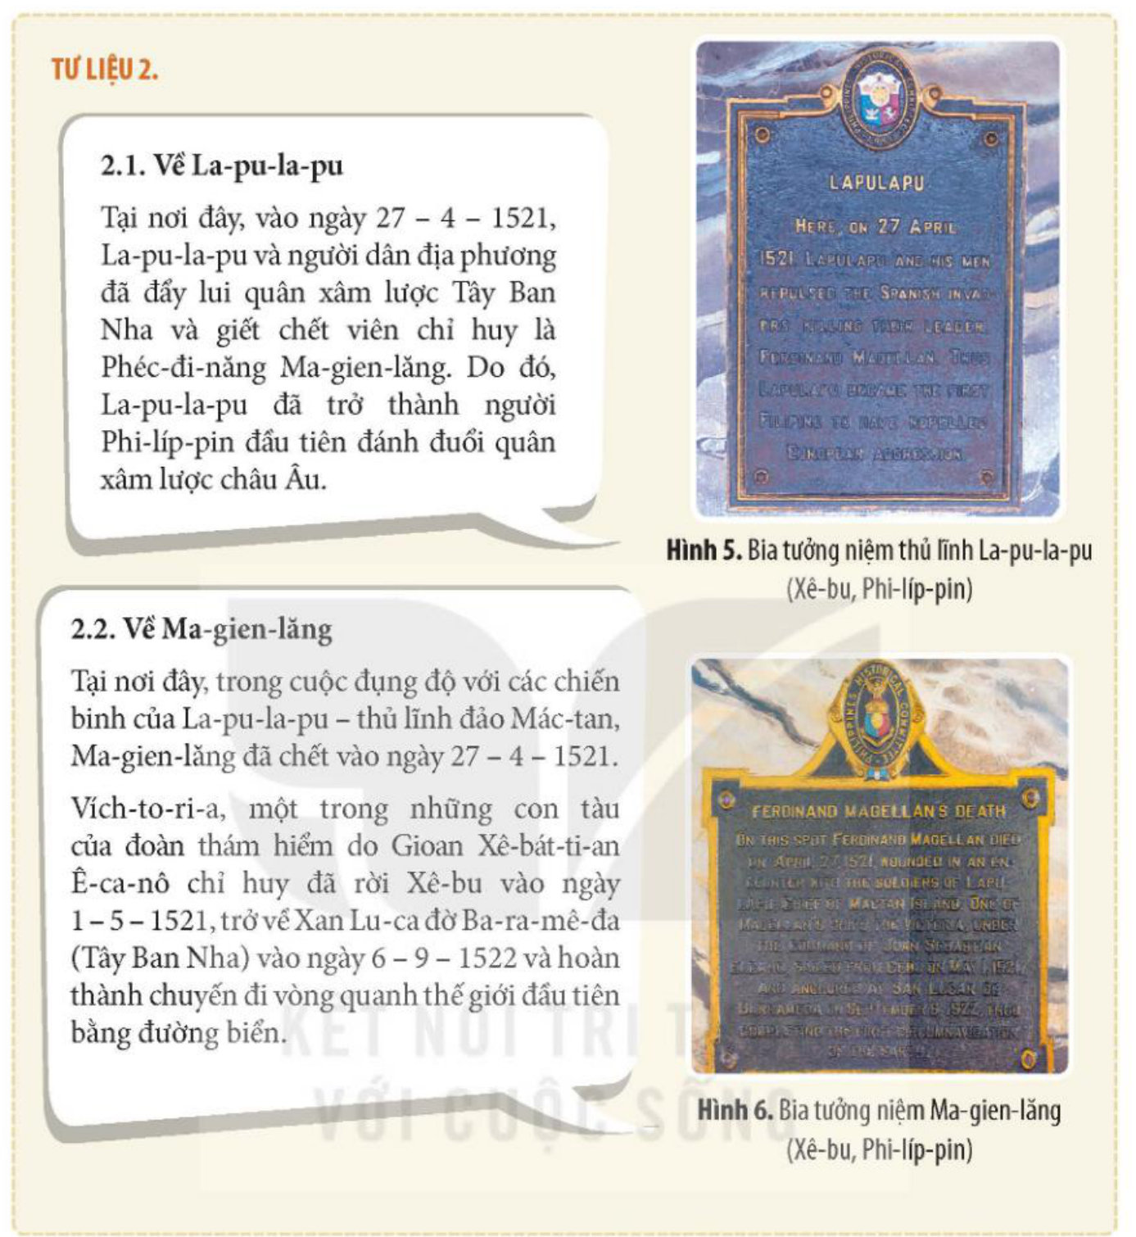
Tư liệu 2: hai tấm bia ở Xê-bu
Tư liệu 2, SGK tr.8
12
Notes:
Cho HS đọc kĩ trong SGK tr.8 trước khi sang slide nhiệm vụ nhóm.

Slide 13
Hoạt động: Hai tấm bia – một sự kiện
Đọc Tư liệu 2 (SGK tr.8): bia tưởng niệm La-pu-la-pu và bia tưởng niệm Ma-gien-lăng ở Xê-bu (Phi-líp-pin)
Chỉ ra điểm GIỐNG: sự kiện, thời gian
Chỉ ra điểm KHÁC: nội dung nhấn mạnh
Giải thích: vì sao có sự khác nhau đó?
7
phút
Nhóm 4 em, ghi vào bảng nhóm
13
Notes:
SGK tr.8 (Tư liệu 2, câu hỏi 3). Giống: cùng nói về sự kiện ngày 27-4-1521 ở đảo Mác-tan. Khác: bia La-pu-la-pu nhấn mạnh việc thủ lĩnh bản địa đẩy lui quân Tây Ban Nha và giết Ma-gien-lăng; bia Ma-gien-lăng nhấn mạnh cái chết của Ma-gien-lăng và chuyến đi vòng quanh thế giới đầu tiên của đoàn thám hiểm. Nguyên nhân: mục đích, thái độ, góc nhìn của người dựng bia. ĐGTX gợi ý (tiêu chí báo trước, mọi nhóm chấm cùng tiêu chí): (1) nêu đúng điểm giống, (2) nêu đúng điểm khác, (3) giải thích được nguyên nhân.

Slide 14
Câu hỏi
Đúng hay sai? 'Nếu con người nhận thức lịch sử theo cách khác, hiện thực lịch sử cũng thay đổi theo.'
Đúng
A
Sai
B
14
Notes:
Kiểm tra nhanh 1 phút bằng thẻ Đúng/Sai.

Slide 15
Đáp án: B
Đúng hay sai? 'Nếu con người nhận thức lịch sử theo cách khác, hiện thực lịch sử cũng thay đổi theo.'
Đúng
A
Sai
B
Giải thích: Sai. Hiện thực lịch sử tồn tại khách quan, không phụ thuộc ý muốn chủ quan của con người; con người chỉ có thể tìm hiểu, nhận thức, trình bày lại theo các cách khác nhau chứ không thay đổi được nó (SGK tr.7).
15
Notes:
Đáp án: B. Sai. Hiện thực lịch sử tồn tại khách quan, không phụ thuộc ý muốn chủ quan của con người; con người chỉ có thể tìm hiểu, nhận thức, trình bày lại theo các cách khác nhau chứ không thay đổi được nó (SGK tr.7).

Slide 16
2. Sử học là gì?
Khái niệm: Sử học là khoa học nghiên cứu về quá khứ của loài người
Đối tượng nghiên cứu: toàn bộ quá khứ của loài người
Có thể là quá khứ của một cá nhân, một nhóm người, một cộng đồng, một quốc gia, một khu vực hay toàn thể nhân loại
16
Notes:
SGK tr.8–9. Phân biệt rõ: 'lịch sử' (cái đã diễn ra) khác 'Sử học' (ngành khoa học nghiên cứu cái đã diễn ra).

Slide 17
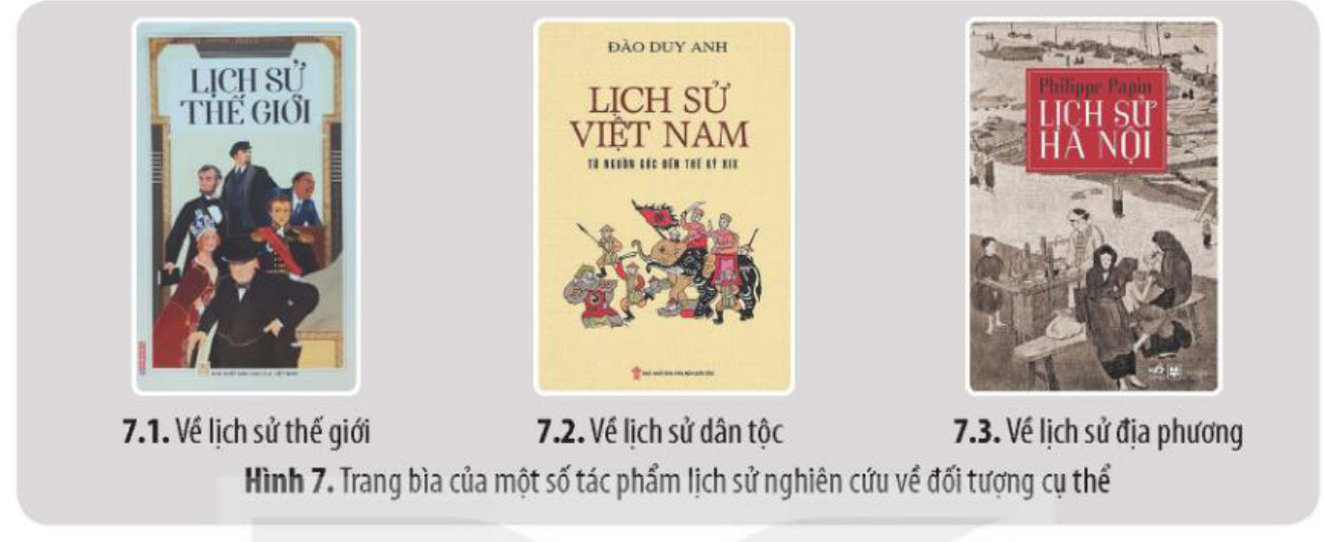
Hình 7: các tác phẩm lịch sử
Hình 7, SGK tr.9
17
Notes:
Quan sát rồi trả lời câu hỏi trắc nghiệm tiếp theo.

Slide 18
Câu hỏi
Hình 7 (SGK tr.9): cuốn 'Lịch sử Hà Nội' nghiên cứu quá khứ của đối tượng nào?
A
Lịch sử thế giới
B
Lịch sử dân tộc
C
Lịch sử địa phương
18
Notes:
Dùng Hình 7 trong SGK để HS đối chiếu.

Slide 19
Đáp án: C
Hình 7 (SGK tr.9): cuốn 'Lịch sử Hà Nội' nghiên cứu quá khứ của đối tượng nào?
A
Lịch sử thế giới
B
Lịch sử dân tộc
C
Lịch sử địa phương
Giải thích: Hình 7 minh hoạ ba đối tượng cụ thể: 7.1 lịch sử thế giới, 7.2 lịch sử dân tộc (Lịch sử Việt Nam), 7.3 lịch sử địa phương (Lịch sử Hà Nội).
19
Notes:
Đáp án: C. Hình 7 minh hoạ ba đối tượng cụ thể: 7.1 lịch sử thế giới, 7.2 lịch sử dân tộc (Lịch sử Việt Nam), 7.3 lịch sử địa phương (Lịch sử Hà Nội).

Slide 20
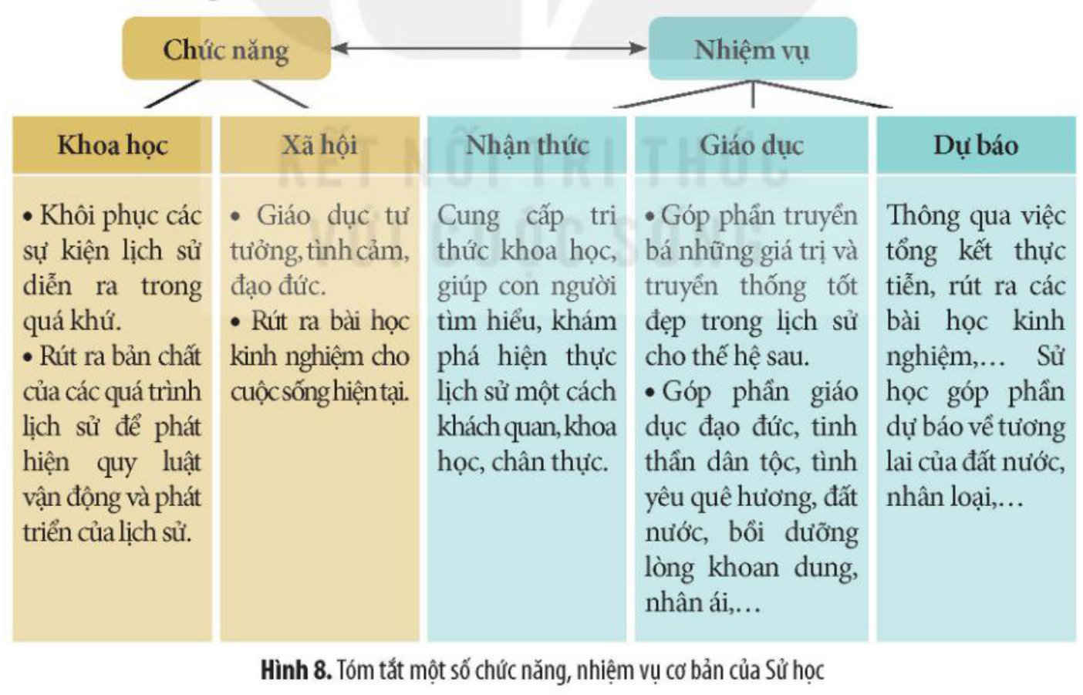
Sơ đồ chức năng – nhiệm vụ của Sử học
Hình 8, SGK tr.9
20
Notes:
HS tự đọc 2 phút, tóm tắt mỗi cột bằng 1 từ khoá, sau đó sang slide tóm tắt.

Slide 21
Chức năng và nhiệm vụ của Sử học
Chức năng KHOA HỌC: khôi phục sự kiện đã diễn ra; rút ra bản chất, quy luật vận động, phát triển
Chức năng XÃ HỘI: giáo dục tư tưởng, tình cảm, đạo đức; rút bài học kinh nghiệm cho hiện tại
Nhiệm vụ NHẬN THỨC: cung cấp tri thức khoa học, khách quan, chân thực
Nhiệm vụ GIÁO DỤC: truyền bá giá trị truyền thống tốt đẹp, bồi dưỡng lòng yêu nước, nhân ái…
Nhiệm vụ DỰ BÁO: tổng kết thực tiễn, rút bài học kinh nghiệm, góp phần dự báo tương lai
21
Notes:
SGK tr.9, Hình 8. Cho HS tự đọc Hình 8 trong SGK 2 phút rồi mới chiếu slide này để đối chiếu.

Slide 22
Câu hỏi
'Cung cấp tri thức khoa học, khách quan, chân thực về quá khứ' là nhiệm vụ nào của Sử học?
A
Nhận thức
B
Giáo dục
C
Dự báo
22
Notes:
Hỏi nhanh bằng thẻ A/B/C.

Slide 23
Đáp án: A
'Cung cấp tri thức khoa học, khách quan, chân thực về quá khứ' là nhiệm vụ nào của Sử học?
A
Nhận thức
B
Giáo dục
C
Dự báo
Giải thích: Nhiệm vụ nhận thức: cung cấp tri thức khoa học, giúp con người tìm hiểu, khám phá hiện thực lịch sử một cách khách quan, chân thực.
23
Notes:
Đáp án: A. Nhiệm vụ nhận thức: cung cấp tri thức khoa học, giúp con người tìm hiểu, khám phá hiện thực lịch sử một cách khách quan, chân thực.

Slide 24
Hoạt động: Luyện tập: lập bảng so sánh
So sánh điểm khác nhau giữa hiện thực lịch sử và lịch sử được con người nhận thức
Nêu mỗi loại 1–2 ví dụ (ghi vào vở theo bảng 2 cột, SGK tr.10)
Đổi vở cho bạn bên cạnh góp ý
6
phút
Cá nhân rồi chéo cặp
24
Notes:
SGK tr.10 – Luyện tập. Ví dụ gợi ý: hiện thực LS — cầu Long Biên được xây 1898–1902; lịch sử được nhận thức — sách, bài viết, phim tài liệu về cầu Long Biên. 💡 Ví dụ gợi ý, GV chọn lại theo lớp.

Slide 25
Hoạt động: Quay lại câu hỏi khởi động
Việc tìm hiểu những sự kiện gắn với cầu Long Biên là nhiệm vụ của ngành nào? (Sử học)
Ngành đó nghiên cứu đối tượng gì, có chức năng – nhiệm vụ gì?
Kết quả nghiên cứu về quá khứ có phản ánh ĐẦY ĐỦ những gì đã diễn ra không? Vì sao?
3
phút
Cả lớp
25
Notes:
Khép bài bằng đối chiếu với câu hỏi mở bài (SGK tr.6). Đáp án định hướng: không đầy đủ tuyệt đối, vì giữa hiện thực lịch sử và lịch sử được nhận thức luôn có khoảng cách.

Slide 26
Tổng kết
Hiện thực lịch sử: cái đã diễn ra, khách quan, không thay đổi
Lịch sử được nhận thức: hiểu biết, tái hiện của con người — luôn có khoảng cách với hiện thực
Sử học: khoa học nghiên cứu quá khứ của loài người
Chức năng: khoa học, xã hội · Nhiệm vụ: nhận thức, giáo dục, dự báo
26

Slide 27
Dặn dò
Vận dụng (SGK tr.10): em hoặc nhóm bạn tìm đọc một cuốn truyện/sách lịch sử
Giới thiệu: tên sách, tác giả, năm xuất bản, nội dung chủ yếu; điều em thích nhất
Nộp hoặc trình bày vào tiết sau (GV hẹn ngày) · Đọc trước Bài 2: Tri thức lịch sử và cuộc sống
27

